Slide 1

1. VÄESTÖN MUUTTUVA TERVEYS
Kuva: Unsplash.com Mauro Mora
https://ilkkapohjalainen.fi/arki-ja-hyvinvointi/suomalaisten-suolan-k%C3%A4ytt%C3%B6-ylitt%C3%A4%C3%A4-suositukset-reilusti-pahimmat-suolapommit-voivat-yll%C3%A4tt%C3%A4%C3%A4-n%C3%A4in-v%C3%A4henn%C3%A4t-suolan-m%C3%A4%C3%A4r%C3%A4%C3%A4-arjessa

Slide 2
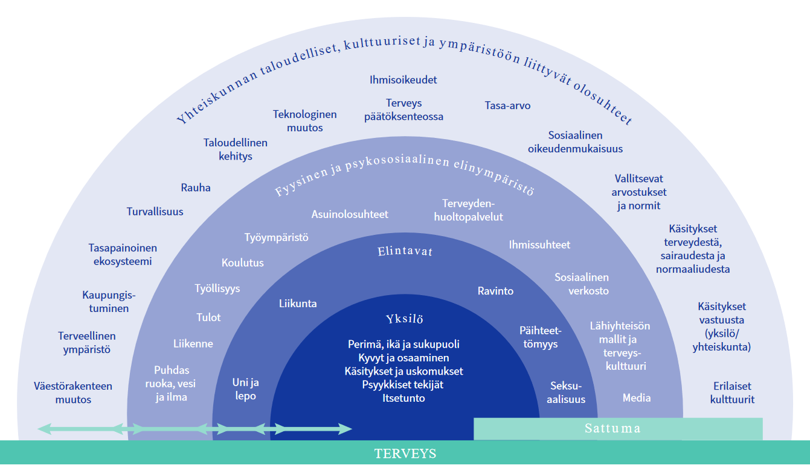
Terveyden edellytykset ovat muuttuneet historian aikana
N. 100 v. aikana terveys on parantunut, mutta terveyserot eri väestöryhmien välillä ovat edelleen suuret.
Jokaisella väestöllä on oma historiansa, kulttuurinsa sekä taloudelliset ja sosiaaliset olosuhteet, jotka vaikuttavat niin terveyteen, sairastavuuteen kuin terveyden jakautumiseenkin. Väestötasolla terveyteen vaikuttavia tekijöitä ovat esimerkiksi yhteiskunnallinen päätöksenteko, terveyspalvelut, väestön koulutus ja taloudellinen tilanne.

Slide 3
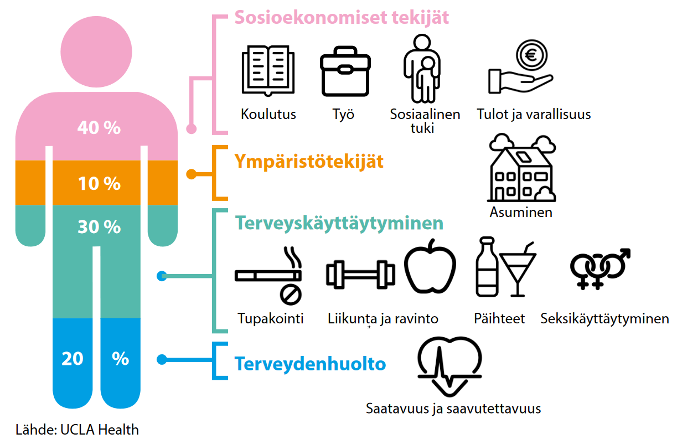
Yksilön terveyteen vaikuttavien tekijöiden osuuksia
Eri tekijöiden välinen painoarvo vaihtelee tapauskohtaisesti, mutta niiden yhteistä vaikutusta koko väestöön voidaan arvioida.

Slide 4
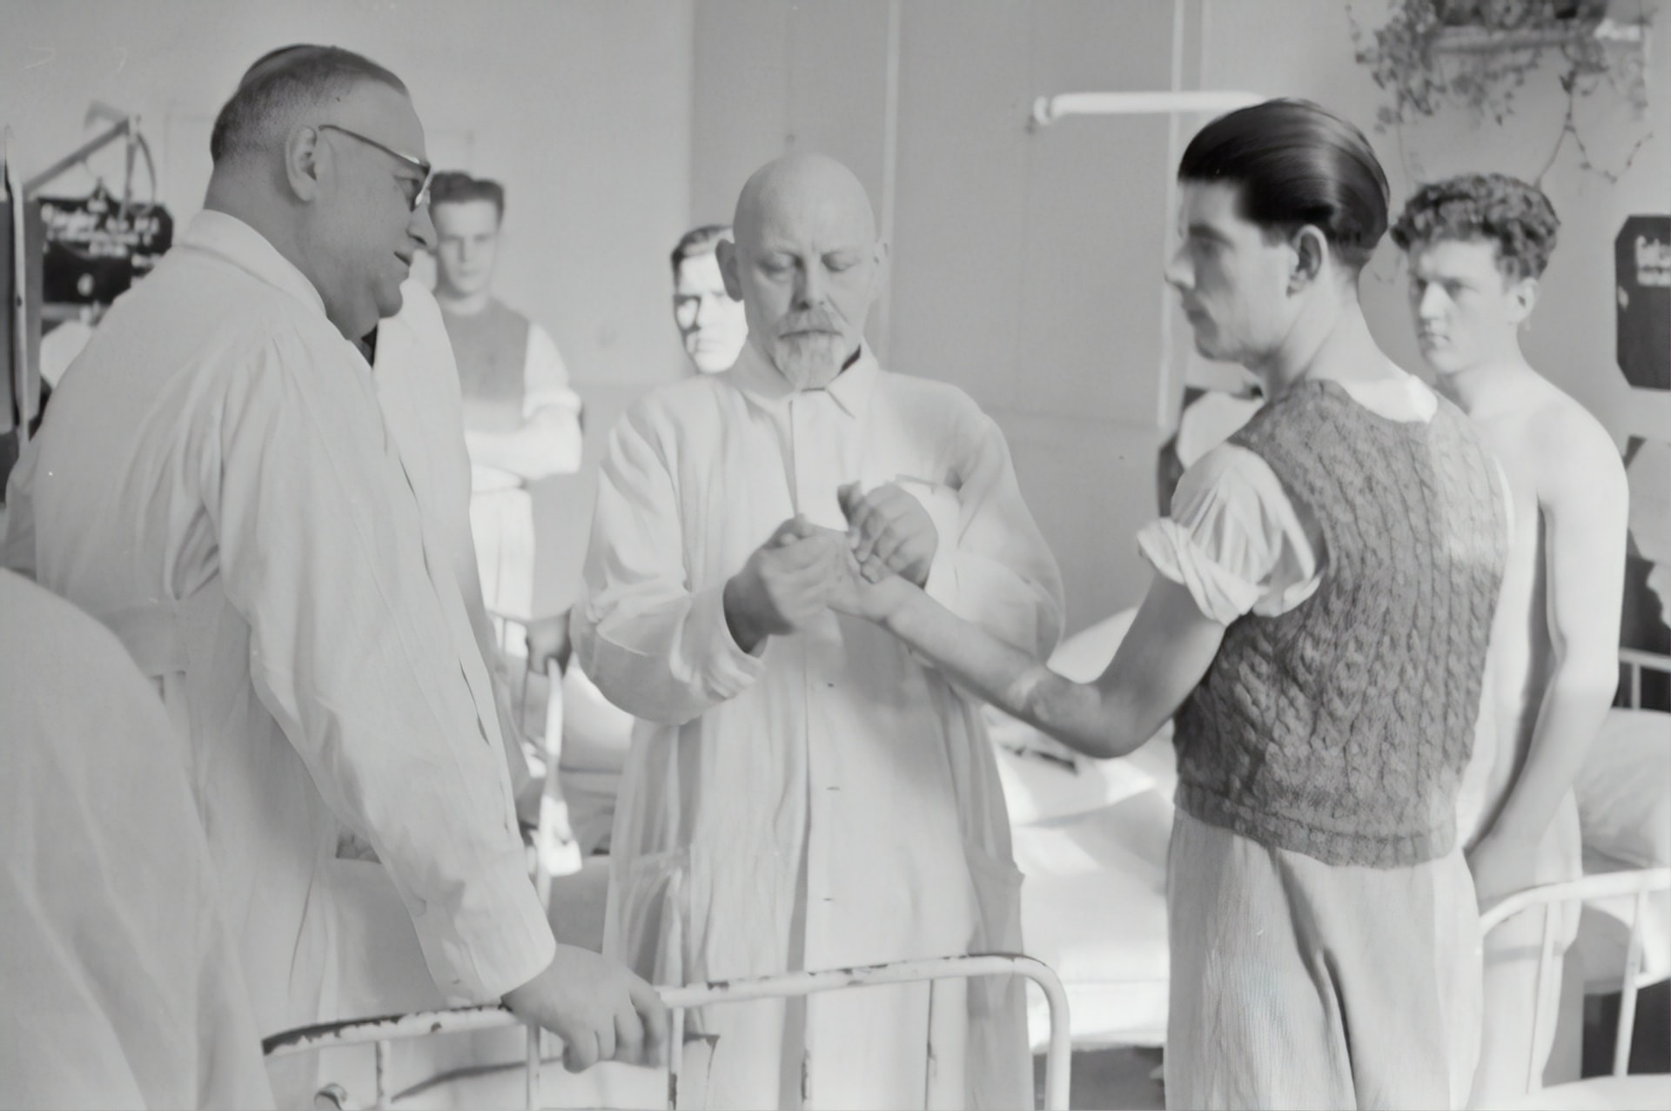
Elintason nousu vaikuttaa myönteisesti väestön terveyteen
Sekä tautikirjo että -taakka ovat niin Suomessa kuin muuallakin muuttuneet.
Ympäristötekijät
asuinolosuhteet
hygienia
vesi- ja viemäriverkosto, sanitaatio
käytettävissä olevan ravinnon laatu ja määrä
Terveydenhuolto
lääketieteen kehitys
tutkimus- ja hoitomenetelmät
lääkkeet (rokotukset, antibiootit ym.)
Koulutus
terveysosaaminen
Terveyskäyttäytyminen
ravinto, uni, lepo
https://ilkkapohjalainen.fi/arki-ja-hyvinvointi/suomalaisten-suolan-k%C3%A4ytt%C3%B6-ylitt%C3%A4%C3%A4-suositukset-reilusti-pahimmat-suolapommit-voivat-yll%C3%A4tt%C3%A4%C3%A4-n%C3%A4in-v%C3%A4henn%C3%A4t-suolan-m%C3%A4%C3%A4r%C3%A4%C3%A4-arjessa
Kuva: Unsplash.com Austrian national Library

Slide 5
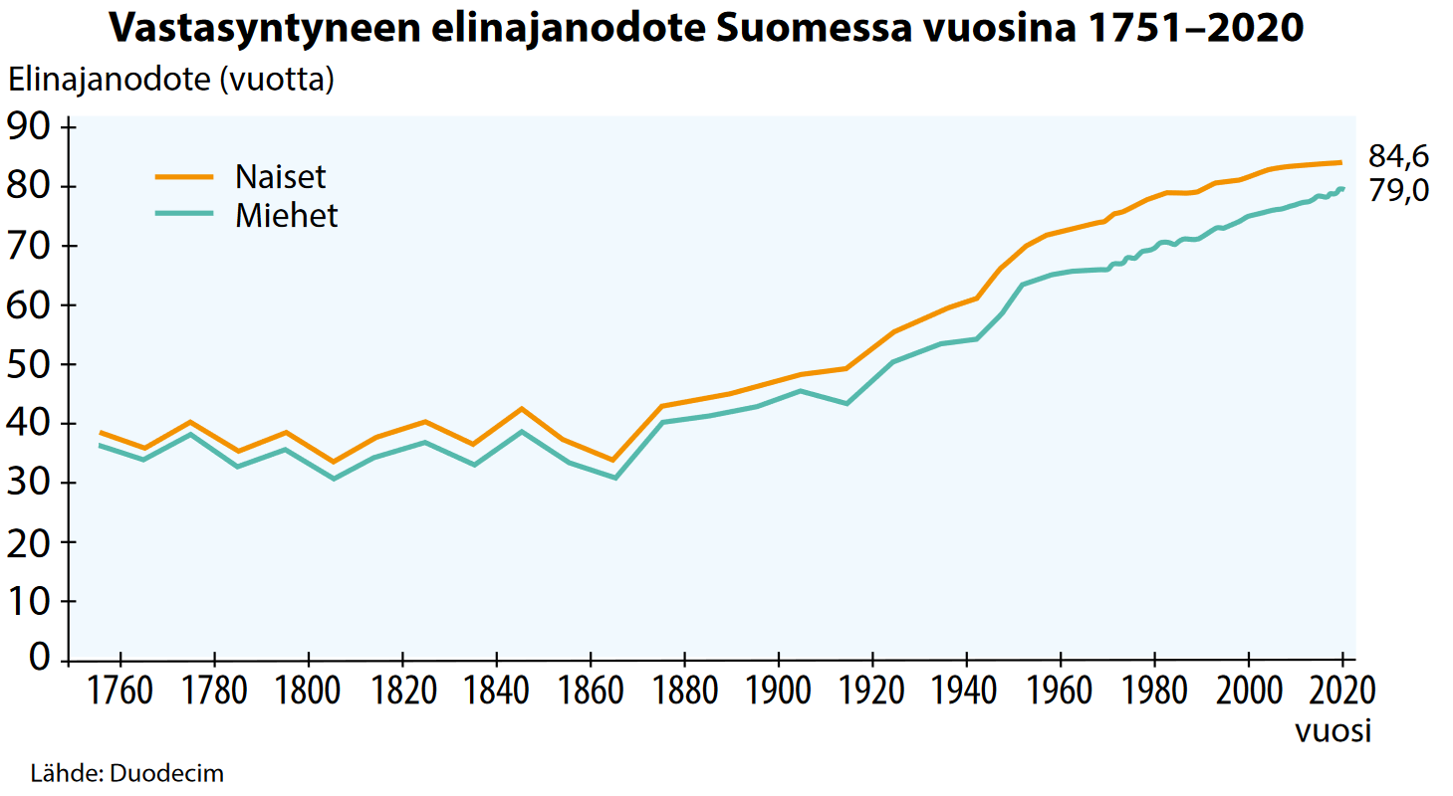
Elinajanodote on noussut elinolosuhteiden parantuessa
Elinajanodote tarkoittaa sitä vuosien määrää, jonka tietyllä ajanjaksolla (esim. vuonna) syntyneet ihmiset keskimäärin eläisivät, jos kuolleisuus säilyisi kaikissa ikäryhmissä ennallaan.
Erityisesti sukupuoli ja sosioekonominen asema vaikuttavat elinajanodotteeseen.
Elinajanodote on noussut melko tasaisesti aina tähän päivään saakka, kun elinympäristöt ovat kehittyneet terveellisemmiksi ja turvallisemmiksi. Naisten ja miesten välisessä elinajanodotteessa on aina ollut eroja, jotka aiheutuvat esimerkiksi elämäntapojen aiheuttamista terveyseroista. Suomessa elinajanodotteen ero naisten ja miesten välillä on ollut suurempi kuin monissa muissa kehittyneissä maissa.
https://www.tilastokeskus.fi/meta/kas/sosioekon_asema.html
https://termipankki.fi/tepa/fi/haku/sosioekonominen%20status

Slide 6
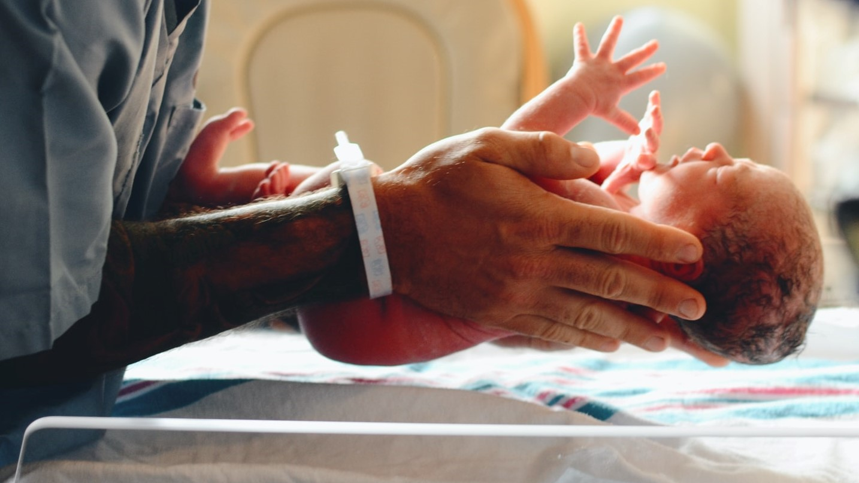
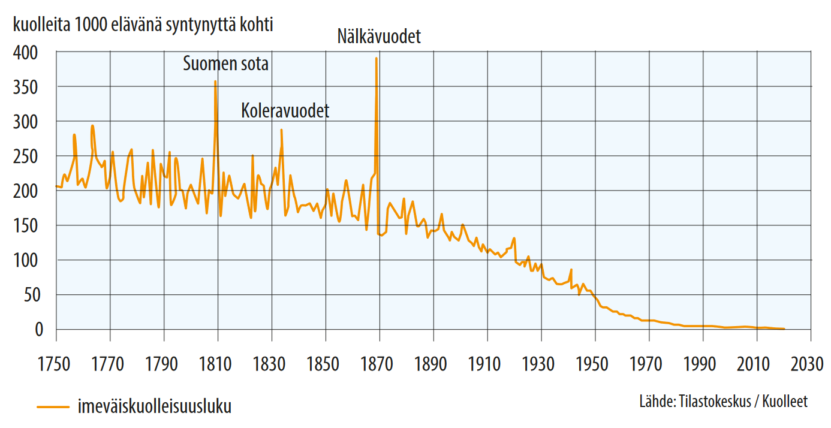
Imeväiskuolleisuus on pienentynyt terveydentilan parantuessa
Imeväiskuolleisuus Suomessa 1750 -2020
Kuva: Unsplash.com Christian Bowen
Imeväiskuolleisuus tarkoittaa alle yksivuotiaina kuolleiden lasten osuutta kaikista samana vuonna syntyneistä.
Imeväiskuolleisuuden vaihtelut voivat perustua joko sisäisiin eli äidin tai lapsen terveyteen liittyviin tekijöihin tai ulkoisiin eli ympäristötekijöihin. Sisäisiä tekijöitä ovat esimerkiksi ennenaikaiseen syntymään, synnytyskomplikaatioihin tai lapsen synnynnäisiin vikoihin liittyvät tekijät. Ulkoisia tekijöitä sen sijaan ovat muun muassa mikrobeista ja muista taudinaiheuttajista johtuvat tekijät tai ympäristössä ja sen turvallisuustilanteessa tapahtuvat muutokset.

Slide 7
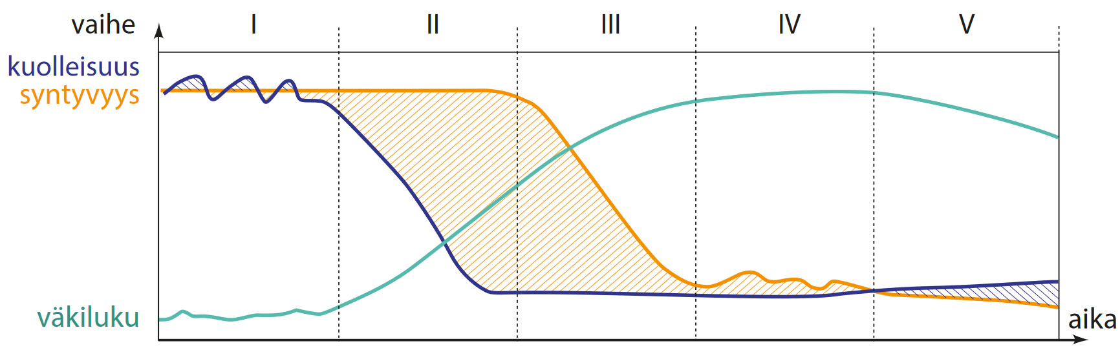
Epidemiologinen siirtymä
Epidemiologia on tieteenala, jossa tutkitaan sairauksien esiintyvyyttä ja siihen vaikuttavia tekijöitä.
Epidemiologinen siirtymä
kuvaa muutosta, jossa väestössä esiintyvät sairaudet muuttuvat toisiksi vuosien saatossa
lasten tartuntataudeista aiheutuva kuolleisuus muuttuu ikääntyvien ikäluokkien elintasosairauksien aiheuttamaksi kuolleisuudeksi
syntyvyyden ja kuolleisuuden muutosten perusteella jaetaan viiteen vaiheeseen
Rotkirchin mukaan erityisesti niissä väestöryhmissä, joissa syntyvyys on laskenut eniten, on heikot tiedot perusasioista. Heihin kuuluvat vähiten koulutetut miehet ja naiset.
Ehkäisytiedon opetuksessa Suomi on maailman kultamitalitasoa, mutta hedelmällisyysopetus on jäänyt sen jalkoihin, Rotkirch sanoo.
– Seuraava askel on ymmärtää, miten saada ajoissa kaksi tai kolme lasta ilman, että joutuu turvautumaan kalliisiin ja rasittaviin hedelmöityshoitoihin, joiden lopputuloksesta ei voi olla koskaan varma.
https://yle.fi/a/74-20103871

Slide 8
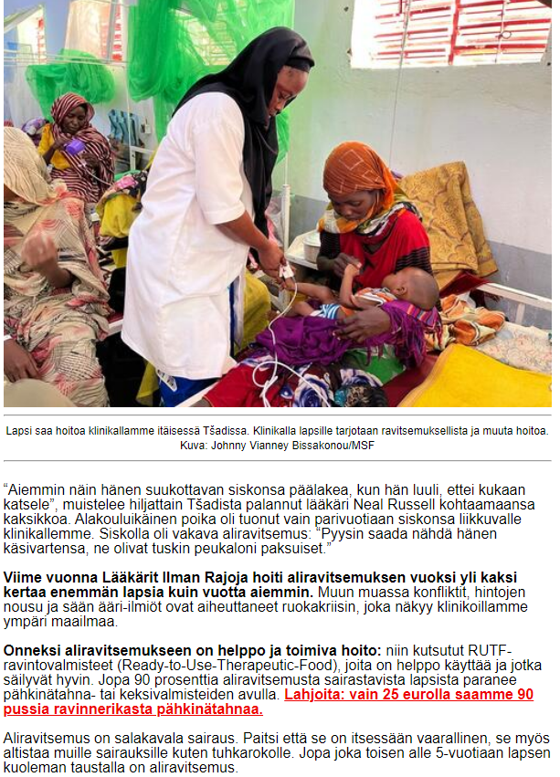
Syntyvyydessä ja kuolleisuudessa on tapahtunut suuria muutoksia historian kuluessa
Syntyvyyteen vaikuttavia tekijöitä
Hedelmällisyyteen vaikuttavat tekijät (ravinto)
Perhesuunnittelu ja ehkäisymenetelmien käyttö
Imeväis- ja lapsikuolleisuuden taso
Lapsilukuihanne ja tyttöjen tai poikien suosituimmuus
Uskonnolliset ja ideologiset tekijät
Naisen asema ja koulutustaso
Väestön ikärakenne
Kuolleisuuteen vaikuttavia tekijöitä
Käytettävissä olevan ravinnon laatu ja määrä
Tartuntataudit
Tarttumattomat pitkäaikaissairaudet
Terveydenhuolto ja sen laatu
Sodat ja konfliktit
Väestön ikärakenne
https://www.mtv.fi/lyhyet/37314b3a023367f97fa9/video-thl-huolestui-tuhkarokkoriskista-miksi-lapsia-ei-rokoteta
Tuhkarokko on jälleen ajankohtainen. Maailman terveysjärjestö WHO on varoittanut, että tartuntamäärät kasvavat nyt Euroopassa hälyttävästi.
https://www.iltalehti.fi/kotimaa/a/24c3bfa8-d1c9-4310-bfc7-728dace365c5
https://www.mtv.fi/sarja/huomenta-suomi-1487/syntyvyys-laskee-onko-yhteiskunnan-ilmapiirissa-vikaa-20653864
https://view.mc.laakaritilmanrajoja.fi/?qs=520a2aa127d69f15630174fa95446e99df2cf1a209519f29b0f69eeb2bea6d08a0efe35f59b09adba4c83e5569b63ed88ef97494dbbc0826330f188aa3b6d0df83a015b1089cef16b8b2361a499d4831

Slide 9
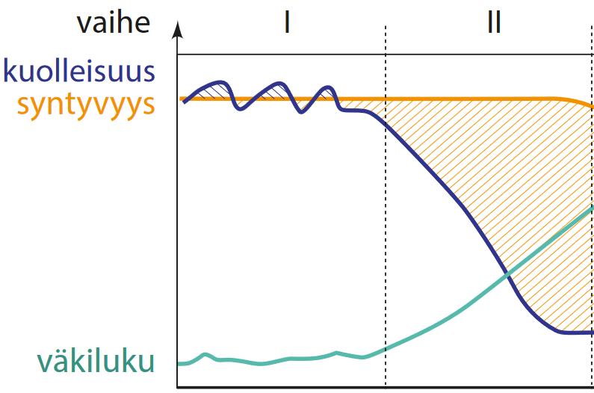
Epidemiologisen siirtymän I ja II vaihe
I vaihe: sekä syntyvyys että kuolleisuus korkealla tasolla
ei perhesuunnittelua tai ehkäisyvälineitä
puutetta ruoasta
huono hygienia
tartuntataudit yleisiä
sairauksien hoito alkukantaista
II vaihe: kuolleisuus laskee ja väkiluku kasvaa
syntyvyys edelleen suurta, perhesuunnittelu vähäistä
ravinnontuotanto kehittyy
hygienia ja sanitaatio paranevat
tartuntatauteja pystytään hillitsemään rokotteilla
lääketiede kehittyy, sairaaloita rakennetaan

Slide 10
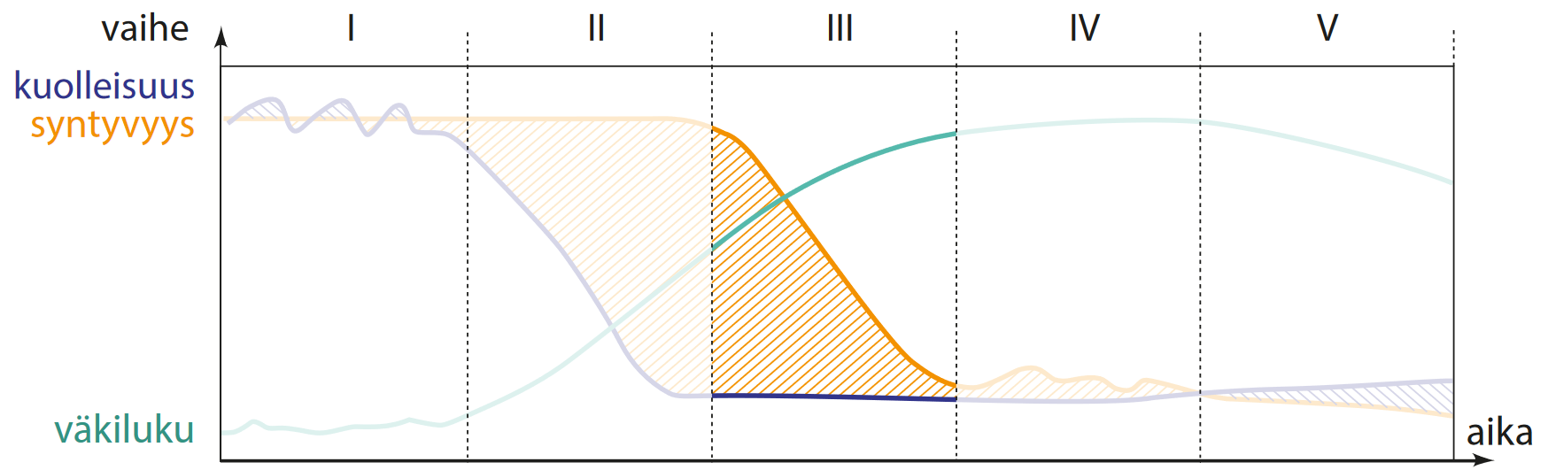
Epidemiologisen siirtymän III vaihe
https://rokote.fi/kaikki-maat/intia/
Elintason noustessa tapahtuu suuria muutoksia
Ruumiillinen työ vähenee
Vapaa-aika lisääntyy
Liikunta- ja ravintottumukset muuttuvat
Päihteiden käyttö yleistyy
Ylipaino ja lihavuus yhä yleisempää
- Terveyskäyttäytymisessä tapahtuneet muutokset johtavat tarttumattomien (NCD) sairauksien, esim. sydän- ja verisuonitau-tien, diabeteksen ja syövän, yleistymiseen.
-Tartuntatautien merkitys vähenee hyvän hygienian, lasten rokotusohjelmien yms. ansiosta.

Slide 11
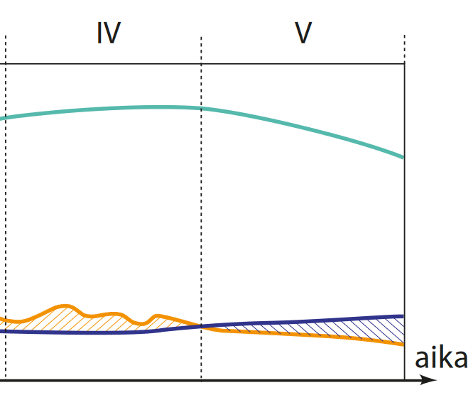
Epidemiologisen siirtymän IV ja V vaihe
IV vaihe: määrätietoinen kansanterveystyö vahvistaa koko väestön terveyttä
sairauksien ennaltaehkäisy on yhä tehokkaampaa
terveyden edistäminen on monipuolista
elinikä pitenee ja kuolleisuus laskee
myös syntyvyys on alhaista perhesuunnittelun ja vähäisen lapsiluvun takia
V vaihe: väestön ikääntyminen aiheuttaa suuria yhteiskunnallisia muutoksia
syntyvyys laskee jopa kuolleisuutta alemmalle tasolle
väkiluku vähenee, yhä suurempi osa väestöstä on ikääntyneitä
vanhusten sosiaali- ja terveyspalvelut kuormittavat terveydenhuoltoa yhä enemmän
pitkäaikaissairauksien hoito on erityisen kallista

Slide 12
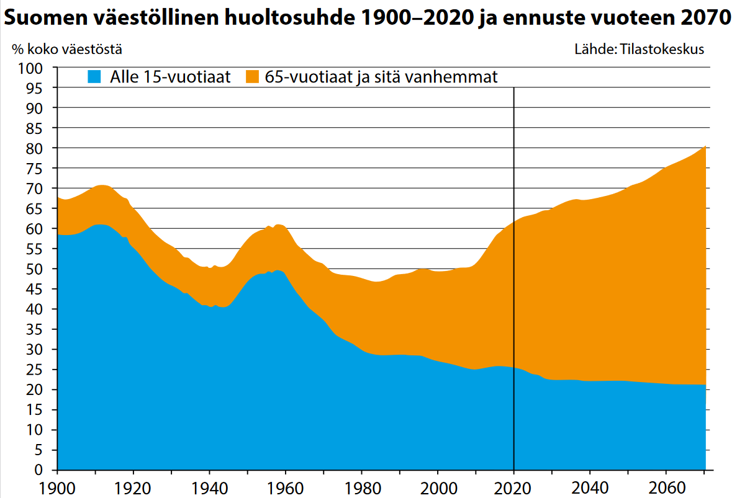
Huoltosuhteen heikkeneminen aiheuttaa huolta
Väestöllinen huoltosuhde = työvoiman ulkopuolella olevien määrä suhteessa työssäkäyvien määrään
Työvoiman ulkopuolelle lasketaan kuuluvan kaikki alle 15-vuotiaat ja yli 65-vuotiaat.
Väestön ikärakenteen muuttuessa terveydenhuollon kustannukset nousevat ja käytettävissä olevat verotulot pienenevät.
Suomalaisten pariutumiseen ja lapsenhankintaan pitäisi saada vauhtia. Vauvakadon ydinsyitä ovat parisuhteiden hauraus ja se, että lapsia ruvetaan hankkimaan biologisesti katsoen usein kovin myöhään.
Viime vuonna Suomessa syntyi vähiten vauvoja sitten vuoden 1836, ja väestön uusiutumista kuvaava hedelmällisyysluku painui ennätysalas, yhä lähemmäksi yhtä. Tilastot syntyvyydestä ulottuvat vuoteen 1776.
Väestöliiton tutkimusprofessori Anna Rotkirch pitää tilannetta yhteiskunnallisena kriisinä.
– Näin alhaisessa syntyvyydessä ei ole enää mitään hyviä puolia.
Rotkirchin mukaan asialle ei ole toistaiseksi tehty juuri mitään.
Juhannuksen jälkeen sosiaaliturvaministeri Sanni Grahn-Laasonen (kok.) käynnisti väestöpoliittisen ohjelmatyön, jossa etsitään keinoja syntyvyyden kohentamiseksi. Rotkirch kirjoittaa työryhmälle selvitystä, joka valmistuu lähiviikkoina.
– Mitään yhtä poppaskonstia ei ole. Puhutaan isosta kulttuurisesta, asennoitumisen, arvojen muutoksesta.
https://yle.fi/a/74-20103871

Slide 13
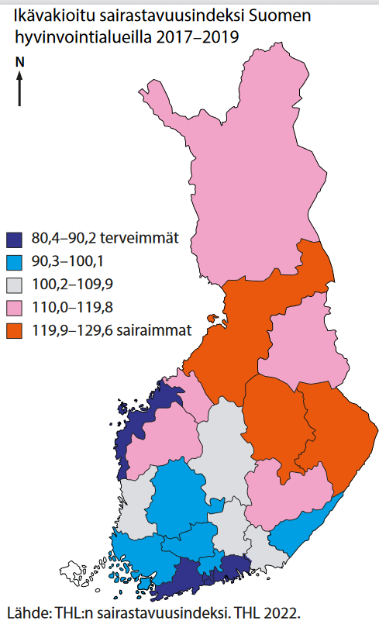
Väestöryhmien välisiä terveyseroja Suomessa
IKÄ
Ihmisen terveys ja toimintakyky heikkenevät jonkin verran ikääntymisen myötä.
Muutosnopeuteen vaikuttavat elintavat, ympäristö ja perimä.
SUKUPUOLI
Naiset elävät pidempään ja terveempinä kuin miehet.
Naiset huolehtivat terveydestään keskimäärin paremmin kuin miehet.
Eroavuuksia ruokavaliossa, päihteiden käytössä, riskialttiimmassa elämäntavassa.
SOSIOEKONOMINEN ASEMA
Vähemmän koulutetut ja matalammassa ammattiasemassa olevat sairastavat keskimäärin enemmän ja kuolevat nuorempina.
Sosioekonomisten ryhmien välillä terveyskäyttäytymisen erot ovat suuria.
Eroavuuksia esim. terveysosaamisessa, harrastuksissa ja mahdollisuudessa hyödyntää monipuolisesti terveyspalveluita.
ASUINALUE
Suomen ruotsinkielinen väestö on jonkin verran suomenkielistä väestöä terveempää (yhteisöllisyys).
Kaupunkilaiset ovat terveempiä kuin maaseudulla asuvat (esim. terveyspalveluiden ja harrastusmahdollisuuksien saatavuus ja saavutettavuus).
https://www.mtv.fi/lyhyet/4aa8a25c097984c33d5b/video-lisaavatko-terveysalaa-koskevat-paatokset-suomalaisten-terveyseroja

Slide 14
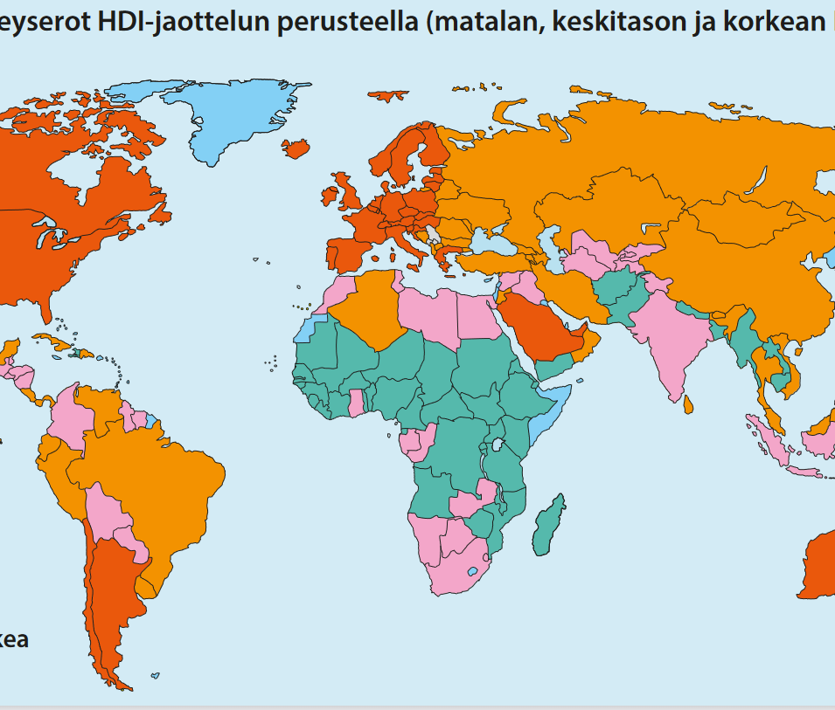


Globaalit terveyserot aiheutuvat niin taloudellisista kuin yhteiskunnallisistakin tekijöistä
Eri puolilla maailmaa syntyneiden lasten mahdollisuudet elää terve ja pitkä elämä ovat hyvin erilaiset.
Valtioiden välisiä terveyseroja voidaan määrittää erilaisten mittareiden avulla. Maiden sosiaalista kehitystä pyritään mittaamaan inhimillisen kehityksen indeksillä (Human Development Index, HDI). Se ottaa huomioon vastasyntyneen elinajanodotteen, koulutuksen keston ja ostovoimakorjatun bruttokansantuotteen (BKT) asukasta kohden.
Kuvat: Unsplash.com ben mullins ja Roman Nguyen

